Slide 1

算法竞赛入门到进阶
罗勇军 QQ 15512356
华东理工大学
欢迎交流
课件和代码下载地址：https://github.com/luoyongjun999/code

Slide 2
第5章 高级数据结构（下）
5.1 并查集
  合并的优化、路径压缩
5.2 二叉树
  二叉树的存储和遍历
  二叉搜索树、Treap树、伸展树Splay
5.3 线段树
  点修改、离散化、区间修改
5.4 树状数组
华东理工大学 罗勇军

Slide 3

线段树
应用背景：
  区间问题：求区间的最大值或最小值、更新区间。
华东理工大学 罗勇军

Slide 4
区间问题RMQ（Range Minimum/Maximum Query）
长度为n的数列{a₁, a₂, ... , a_{n}}
  （1）求最值：给定i, j<=n，求{a_{i}, ..., a_{j}}区间内的最值。
  （2）修改元素：给定k和x，把a_{k}改成x。
华东理工大学 罗勇军

Slide 5
试试暴力法
用普通数组存储数列：
  查询最值：区间内的最值，复杂度O(n)
  修改元素：O(1)
暴力法不够好：如果有m次“修改元素+查询最值”，总复杂度是O(mn)。
  m, n >10⁵，那么O(mn) > 10¹⁰。
华东理工大学 罗勇军

Slide 6
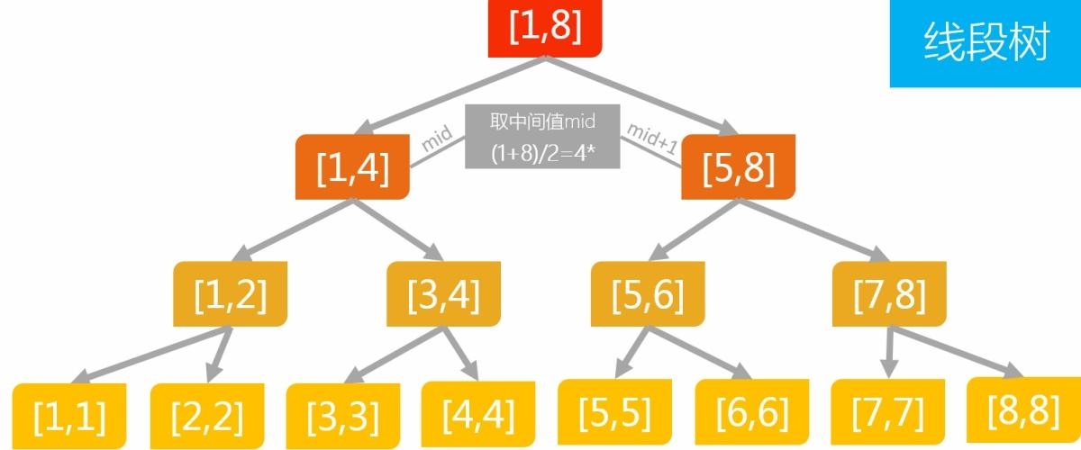
高效的办法：线段树
用线段树， 对n个数进行m次“修改元素+查询最值”，复杂度：O(mlogn)
线段树：一种用于区间处理的数据结构。
基于二叉树。
华东理工大学 罗勇军

Slide 7
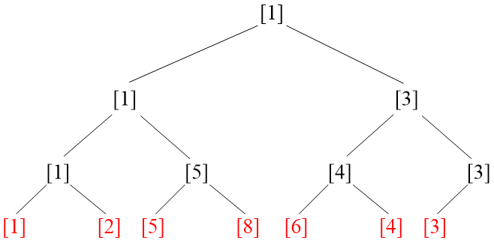
把数列放在二叉树上
例：查询{1, 2, 5, 8, 6, 4 ,3}的最小值
首先，把数放在二叉树上：
华东理工大学 罗勇军

Slide 8
查询{1, 2, 5, 8, 6, 4 ,3}的最小值
每个结点上的数字是这个结点的子树的最小值。
华东理工大学 罗勇军

Slide 9
查询最小值的复杂度
查询某个区间的最小值，只需要O(logn)次。
思考：如何在二叉树上定位某个区间？
华东理工大学 罗勇军

Slide 10
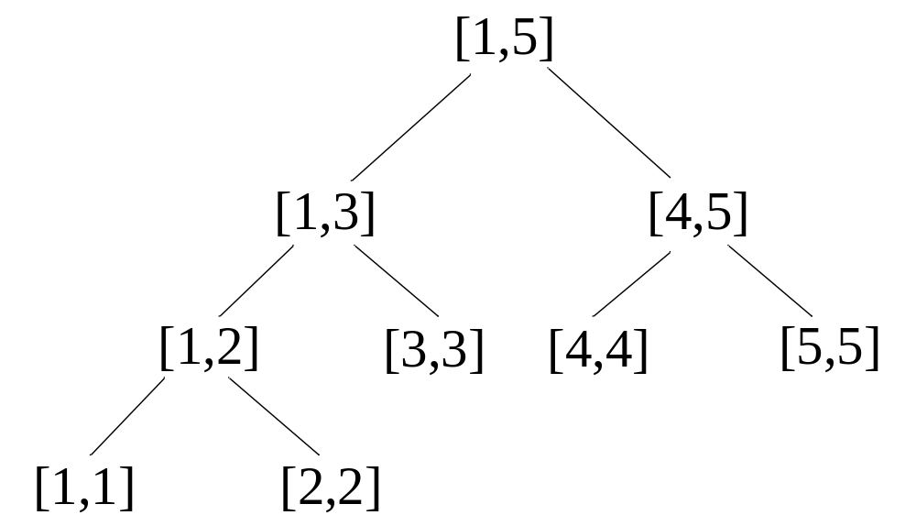
线段树的构造
线段树是建立在线段（或者区间）基础上的树，树的每个结点代表一条线段[L, R]。
例：线段[1, 5]的线段树。
华东理工大学 罗勇军

Slide 11
线段[L, R]：L是左子结点，R是右子结点。
（1）L = R。它就是一个叶子结点。
（2）L < R。有两个儿子，左儿子代表的区间是[L, M]，右儿子代表的区间是[M+1, R]，其中M = (L + R) / 2。
华东理工大学 罗勇军

Slide 12

线段树的操作
点修改：在线段树中每次只修改一个点。
区间修改：每次修改一个区间的所有数。
离散化：一个小技巧。
华东理工大学 罗勇军

Slide 13
线段树的点修改 例题：poj 2182
有编号是1~n的n头牛（n个数字），2 <= n <= 8,000，乱序排列，顺序未知。对每个位置的数字，知道排在它前面比它小的数字有多少个。求这个乱序数列的顺序。
样例输入：有5个数，已知每个数字前面比它小的数的个数，分别是：
0 1 2 1 0 （用pre[]记录）
样例输出：这个乱序排列是：
2 4 5 3 1 （用ans[]记录）
华东理工大学 罗勇军

Slide 14
样例输入：
0 1 2 1 0 （用pre[]记录）
样例输出，这个乱序排列是：
2 4 5 3 1 （用ans[]记录）
验证：2前面，比它小的有0个数；
4前面，比它小的有1个数，是2；
5前面，比它小的有2个数，是2、4；
3前面，比它小的有1个数，是2；
1前面，比它小的有0个数。
华东理工大学 罗勇军

Slide 15
思路：反过来考虑
pre[] = {0 1 2 1 0} ans[] = {2 4 5 3 1}
（1）pre[5]=0，表示ans [5]前面比它小的数有0个，即ans[5]是最小的，在1~5这几个编号中，1最小，所以ans [5]=1。ans[]的前4个编号不再包括1，剩下2~5这几个编号。
（2）pre[4]=1，在剩下的2~5这几个编号中，编号3是第2大的，所以ans [4]=3。
（3）pre[3]=2，在剩下的2、4、5这几个编号中，编号5是第3大的，所以ans [3]=5。
（4）pre[2]=1，在剩下的2、4这几个编号中，编号4是第2大的，所以ans [2]=4。
（5）pre[1]=0，剩下的编号2，ans [1]=2。
概括以上步骤，在每一步，剩下的编号中，第pre[n]+1大的编号，就是ans[n]。
华东理工大学 罗勇军

Slide 16
暴力法的复杂度
用暴力的方法，从pre[]末尾往前计算，每处理一个数，需要把剩下的数重新排名，重新排名的计算时间是O(n)；
一共有n个数，总复杂度是O(n²)。
本题 n< 8000，用暴力的方法也能通过。
华东理工大学 罗勇军

Slide 17

用线段树进行处理
关键：如何高效地对剩下的数字重新排名？
用线段树，可以在O(logn)的时间内完成一次重新排名。
华东理工大学 罗勇军

Slide 18
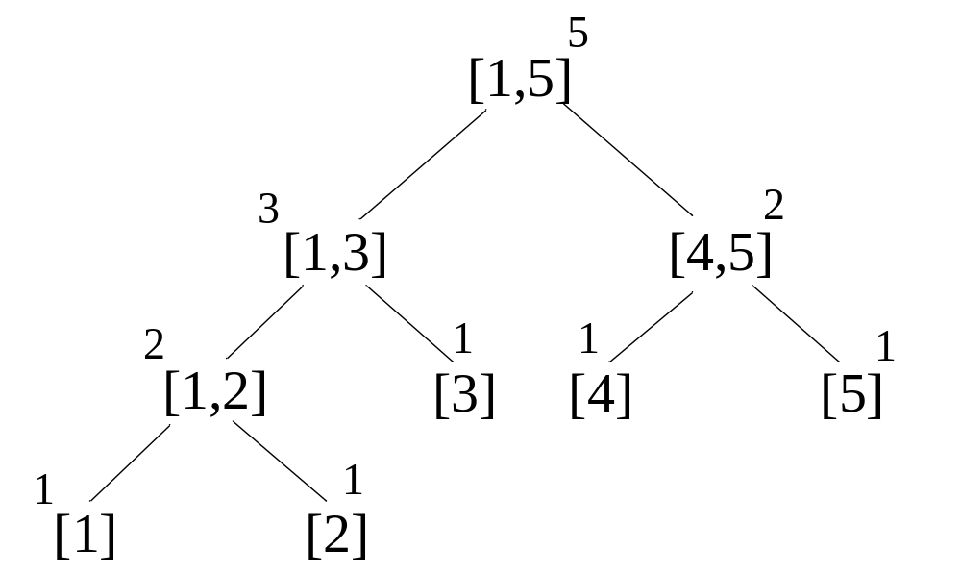
（1）建立线段树
用二叉树把数字分组。
叶子结点内的数字是牛的编号，其它结点是牛的编号范围。例如根结点，包含所有的5头牛，它的左子结点有3头牛，右子结点有2头牛。
华东理工大学 罗勇军

Slide 19
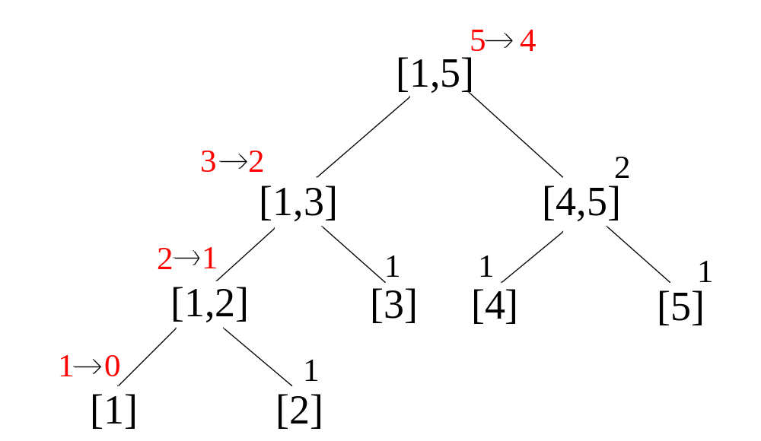
（2）查询和更新
第一步，处理pre[5]=0，计算对应的ans[5]。
从根结点开始，逐步找到左下角，找编号为1的结点，得到ans[5]=1。
更新经过的每个结点，即把这个结点剩下的数字数量减一。一共需要更新4个结点。
左下角结点已经减到0，在后面的计算中排除它。
华东理工大学 罗勇军

Slide 20
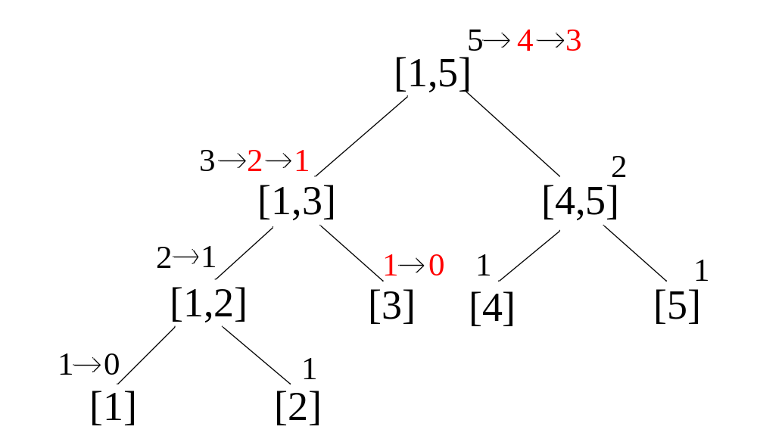
第二步，处理pre[4]=1，找剩下的第2个数字。
从根结点开始，逐步找到左边第3个结点，得到ans[5]=3。更新经过的每个结点，一共更新3个结点。
华东理工大学 罗勇军

Slide 21
线段树的复杂度
每步处理，从二叉树的根结点开始到最下一层，最多需要更新log₂4n个结点，复杂度是O(logn)；
一共有n个数字需要处理，总复杂度是O(nlogn)。
线段树把n个数按二叉树进行分组，每次更新有关的结点时，这个结点下面的所有子结点都隐含被更新了，从而大大地减少了处理次数。
华东理工大学 罗勇军

Slide 22
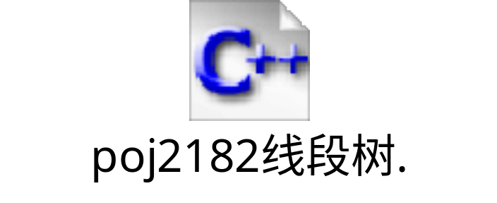
代码
华东理工大学 罗勇军

Slide 23
一个小技巧：离散化
建二叉树是线段树的基本操作。但是二叉树的大小并不是无限制的，例如规模10,000,000以上的二叉树，会超过允许的存储空间。
如果题目中的n太大，需要用“离散化”这种小技巧来解决。
离散化就是把原有的大二叉树，压缩成小二叉树，但是压缩前后的子区间的关系不变。
华东理工大学 罗勇军

Slide 24
例题 poj 2528
一块宣传栏，横向长度的刻度标记为1到10。贴4张不同颜色的海报，它们的宽度和宣传栏等宽，长度分别是[1,3]、[2,5]、[3,8]、[3,10]，并且用后者覆盖前者。
问最后能看见几种颜色的海报。
华东理工大学 罗勇军

Slide 25
离散化操作
（1）提取这4张海报的8个端点：1 3 2 5 3 8 3 10
（2）排序并且删除相同的端点，得到：1 2 3 5 8 10
（3）把原线段的8个端点，映射到新的线段上：
    1 2 3 5 8 10
    ↓ ↓ ↓ ↓ ↓ ↓
    1 2 3 4 5 6
新的4个海报为[1,3]、[2,4]、[3,5]、[3,6]，覆盖关系没有改变。新的宣传栏长度是1到6，即宣传栏的长度从10压缩到6。
华东理工大学 罗勇军

Slide 26
离散化的压缩比
如果原线段树区间长度是10,000,000，而其中真正用到的子区间是100,000，那么子区间的端点最多有2*100,000个。
经过离散化压缩，新的线段树区间是200,000
压缩率是200,000/10,000,000=2%。
华东理工大学 罗勇军

Slide 27

重点：区间修改
给定n个元素{a₁, a₂, ... , a_{n}} ：
加：给定i, j<=n，把{a_{i}, ..., a_{j}}区间内的每个元素加v。
查询：给定L, R<=n，计算{a_{L}, ..., a_{R}}的区间和。
华东理工大学 罗勇军

Slide 28
poj 3468 A Simple Problem with Integers
给出N个数，进行Q个操作，1 ≤ N, Q ≤ 100000。有两种操作：
"C a b c" ，对区间[a, b]的每个数字加c；
"Q a b"，查询区间[a, b]的数字和。
输入：N, Q, 以及N个数字，Q个操作；
输出：对每个查询操作，输出结果。
华东理工大学 罗勇军

Slide 29
点修改？
暴力法：直接对这n个数进行操作，每个C操作和Q操作都是O(n)的，一共Q次操作，总复杂度O(n²)。
用线段树点修改：做C操作时，对区间里的数一个一个进行修改，一个数的修改是O(logn)的，区间修改合起来是O(nlogn)，Q次操作的总复杂度是O(n²logn)，比暴力法还差。
华东理工大学 罗勇军

Slide 30
区间修改的关键：lazy-tag
“懒惰（lazy）” ：修改一个整块区间时，只对这个线段区间进行整体上的修改，其内部每个元素的内容先不做修改。只有当这部分线段的一致性被破坏时，才把变化值传递给子区间。
对做lazy操作的子区间，记录状态（tag）
复杂度：每次区间修改的复杂度是O(logn)的，一共Q次操作，总复杂度是O(nlogn)。
华东理工大学 罗勇军

Slide 31
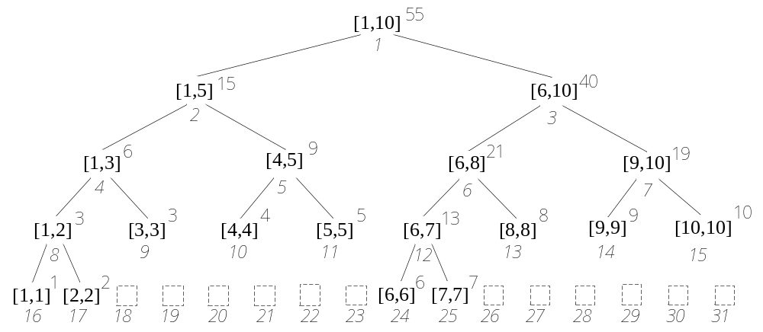
（1）初始化：建树
以区间[1, 10]为例建树。最后的叶子上，是1~10这10个数字。每个结点右上角的数字，是以它为根结点的这棵子树的区间和。
华东理工大学 罗勇军

Slide 32
（2）区间加
例：在[3, 6]区间内，把每个元素加3。
在子树中找区间[3, 6]，有两种情况：[3, 6]与子区间交错、[3, 6]包含子区间。
子区间[1, 5]和[6, 10]都与[3,6]交错。需要继续深入更底层子区间。
子区间[4, 5]被[3, 6]包含。根据lazy原理，把这个子区间进行整体修改，不继续深入，它下一层的[4, 4]和[5, 5]的区间和不用修改。
华东理工大学 罗勇军

Slide 33
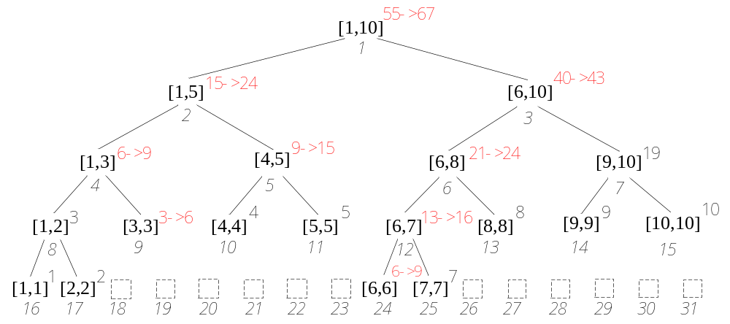
部分结点的区间和发生了改变，见右上角
华东理工大学 罗勇军

Slide 34
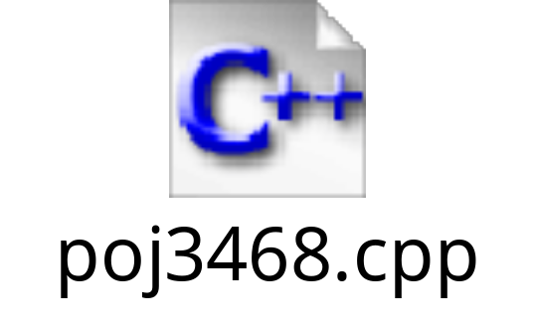
代码
build()：建树
update()："C a b c"操作，
query()："Q a b"操作。
sum[i]记录结点i的区间和
add[i]是tag，它记录结点i是否用到lazy原理，其值是"C a b c"中的c；如果做了多次lazy，add[i]可以累加。一旦结点i在某次"C a b c"中被深入，破坏了lazy，那么就把add[i]归零，函数push_down()完成这一任务。
华东理工大学 罗勇军

Slide 35
线段树习题
简单题：hdu 1166，1394，1698，1754，2795。
poj 1195，2182，2299，2828，2352，2750，2886，2777，3264，3468。
中等题：hdu 1540，1823，4027，5869。
  poj 2155，2528，2823，3225。
综合题：hdu 1255，1542，3642，3974，4578，4614，4718，5756，4441。
华东理工大学 罗勇军

Slide 36
树状数组
树状数组（Binary Indexed Tree, BIT），利用数的二进制特征进行检索的一种树状结构。
高效！
代码极其简洁！
华东理工大学 罗勇军

Slide 37
应用场景
数列a₁, a₂, ..., a_{n}，操作：
（1）修改元素add(k, x) ：把a_{k}加上x。
（2）求和：
sum (x) = a₁ + ... + a_{x}
区间和a_{i}+ ... + a_{j} = sum(j) - sum(i-1)
华东理工大学 罗勇军

Slide 38
暴力法：用循环加或者前缀和，复杂度O(n)。如果n很大，效率很低。
高效的方法：线段树，O(logn)。
更好的方法：树状数组。
  效率和线段树一样好
  代码短得不可思议
华东理工大学 罗勇军

Slide 39
#define lowbit(x) ((x) & - (x))
void add(int x, int d){ //a_{x} = a_{x} + d
while(x <= n) {
tree[x] += d; x += lowbit(x);
}
}
int sum(int x) { //求和：sum=a₁+...+a_{x}
int sum = 0;
while(x > 0){
sum += tree[x]; x -= lowbit(x);
}
return sum;
}
华东理工大学 罗勇军

Slide 40
神奇的lowbit(x)操作
lowbit(x) = x & -x
功能：找到x的二进制数的最后一个1
x | 1 | 2 | 3 | 4 | 5 | 6 | 7 | 8 | 9
x的二进制 | 1 | 10 | 11 | 100 | 101 | 110 | 111 | 1000 | 1001
lowbit(x) | 1 | 2 | 1 | 4 | 1 | 2 | 1 | 8 | 1
华东理工大学 罗勇军

Slide 41
从lowbit(x)推出tree[]数组
所有的计算都基于tree[]
令m = lowbit(x)
定义tree[x]：把a_{x}和它前面共m个数相加。
例：lowbit(6) = 2，有tree[6] = a₅ + a₆。
x | 1 | 2 | 3 | 4 | 5 | 6 | 7 | 8 | 9
x的二进制 | 1 | 10 | 11 | 100 | 101 | 110 | 111 | 1000 | 1001
lowbit(x) | 1 | 2 | 1 | 4 | 1 | 2 | 1 | 8 | 1
tree[x]数组 | tree[1]=a₁ | tree[2] =a₁+a₂ | tree[3] =a₃ | tree[4] =a₁+a₂+a₃+a₄ | tree[5] =a₅ | tree[6] =a₅+a₆ | tree[7] =a₇ | tree[8] =a₁ +…+a₈ | tree[9] =a₉
华东理工大学 罗勇军

Slide 42
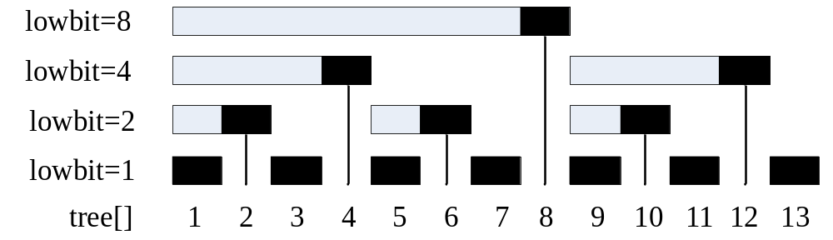
横线中的黑色表示tree[x]，它等于横线上元素相加的和
lowbit(x) | 1 | 2 | 1 | 4 | 1 | 2 | 1 | 8 | 1
tree[x] | tree[1]=a₁ | tree[2] =a₁+a₂ | tree[3] =a₃ | tree[4] =a₁+a₂+a₃+a₄ | tree[5] =a₅ | tree[6] =a₅+a₆ | tree[7] =a₇ | tree[8] =a₁ +…+a₈ | tree[9] =a₉
华东理工大学 罗勇军

Slide 43
基于tree[]的计算
（1）求和 sum = a₁ + ... + a_{x}
利用tree[]数组求sum，例如：
  sum[8] = tree[8]
  sum[7] = tree[7] + tree[6] + tree[4]
  sum[9] = tree[9] + tree[8]
  以上关系是如何得到的？借助lowbit(x)
华东理工大学 罗勇军

Slide 44
例：sum[7] = tree[7] + tree[6] + tree[4]
（1）从7开始，加上tree[7]；
（2）7 - lowbit(7) = 6，加上tree[6]；
（3）6 - lowbit(6) = 4，加上tree[4]；
（4）4 - lowbit(4) = 0，结束。
华东理工大学 罗勇军

Slide 45
sum()的复杂度？
O(logn)
非常好！
太神奇了！
华东理工大学 罗勇军

Slide 46
tree[]的更新
更改a_{x}，和它相关的tree都会变化。例如改变a₃，那么tree[3]、tree[4]、tree[8]...都会改变。
会影响哪些tree[]? 仍然利用lowbit(x)：
（1）更改tree[3]；
（2）3 + lowbit(3) = 4，更改tree[4]；
（3）4 + lowbit(4) = 8，更改tree[8]；
（4）直到最后的tree[n]。
华东理工大学 罗勇军

Slide 47
复杂度？
O(logn)
非常好！
太神奇了！
华东理工大学 罗勇军

Slide 48
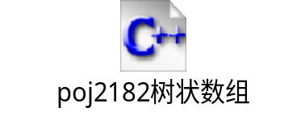
例题：再做一次poj 2182
（1）n个位置上，每个位置有一头牛，即a₁ = a₂ = ... = a_{n} = 1。
（2）tree数组的初始化。这个题目比较特殊，不需要用add()初始化，因为lowbit(i)就是tree[i]。
（3）程序所做的，就是对每个pre[i]+1，用findpos()找出sum(x) = pre[i] + 1所对应的x，就是第x头牛。找到第x头牛之后，令a_{x} = 0，方法是用add()更新数组tree，即执行add(x, -1)。
华东理工大学 罗勇军

Slide 49
线段树和树状数组
复杂度同级。但是树状数组明显优于线段树，编程复杂度也远小于线段树。
线段树的适用范围大于树状数组，凡是可以使用树状数组解决的问题，使用线段树一定可以解决。
华东理工大学 罗勇军

Slide 50
树状数组习题
简单题：poj 2299，2352，1195，2481，2029。
中等题：poj 2155，3321，1990。
hdu 3015，2430，2852。
难题： poj 2464，UVA 11610。
华东理工大学 罗勇军

